Slide 1
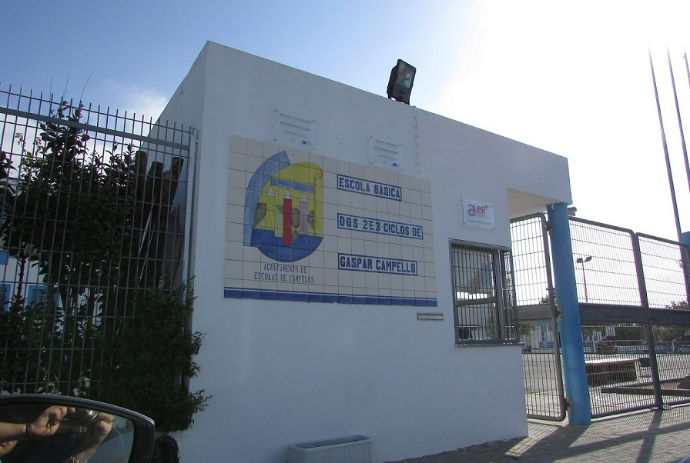
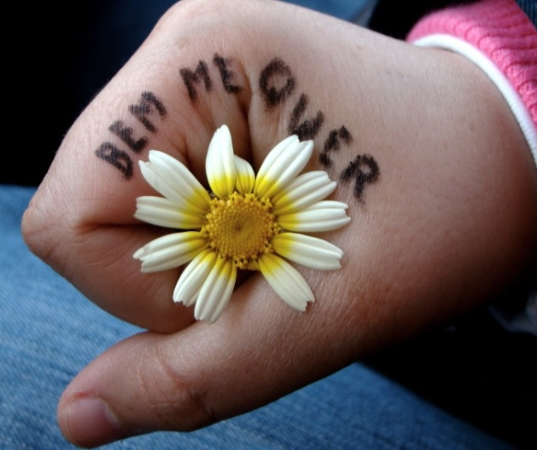
Projeto
Bem me quer – Bem nos quer
Escola Básica 2e3
Gaspar Campelo
Ano letivo 2019/2020
Notes:
NOTA: para alterar uma imagem neste diapositivo, selecione a imagem e elimine-a. Em seguida, clique no ícone Inserir Imagem
no marcador de posição para inserir a sua imagem.

Slide 2
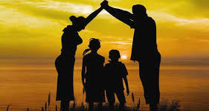

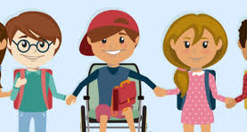
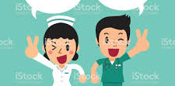
Um Projeto que envolveu
Família
Escola
Alunos
Saúde
Enfermeiros

Slide 3
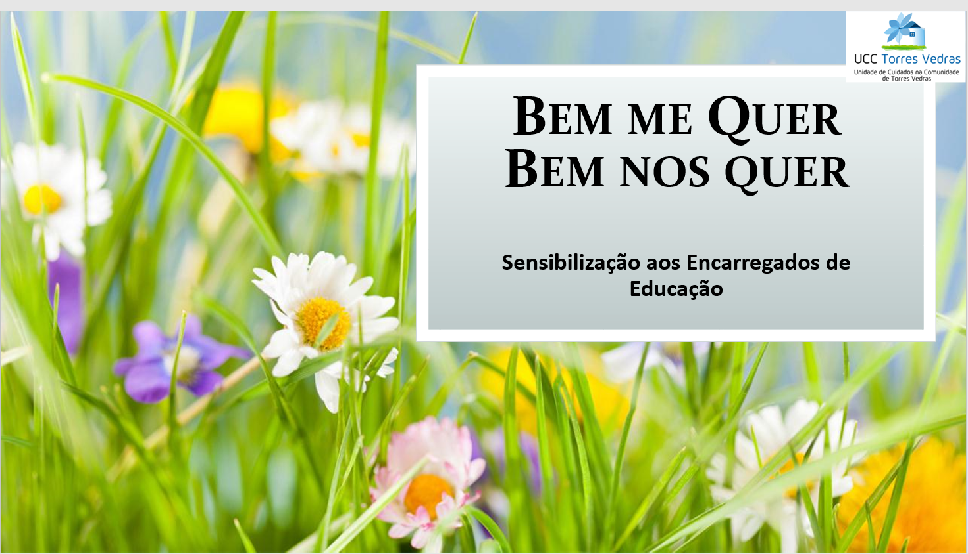
Outubro 2020
Estiveram presentes 7 Encarregados de Educação e as 3 professoras envolvidas no projeto.

Slide 4
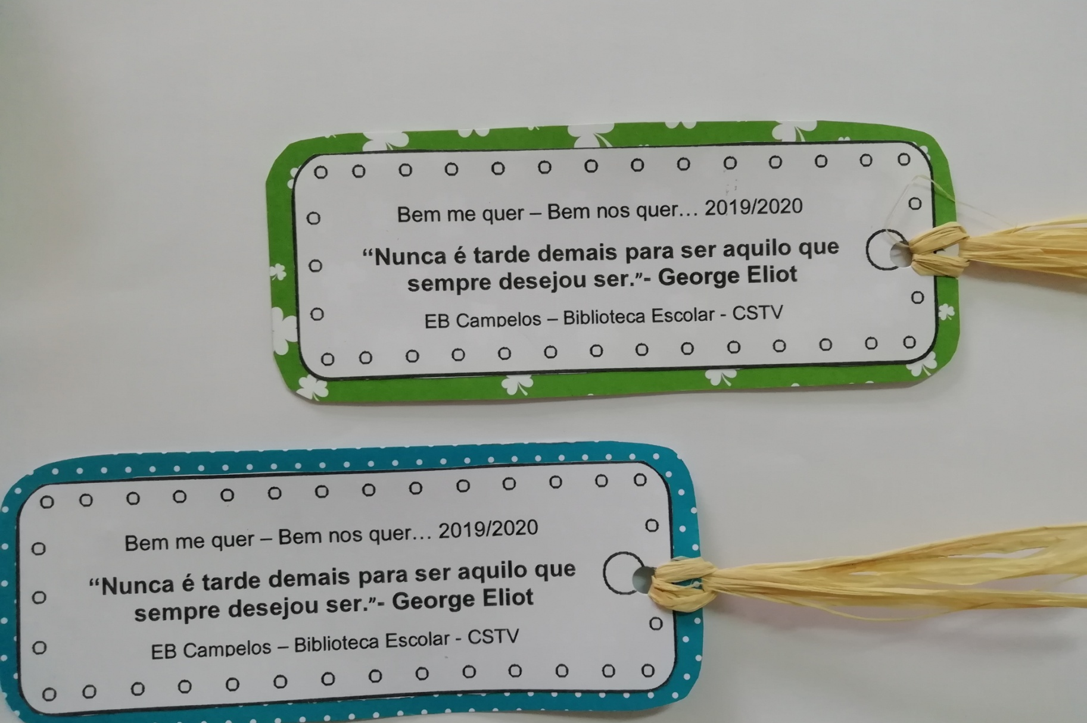

Objetivos
Prevenir a violência na escola;
Diminuir as situações de Bulling;
Melhorar a inclusão dos alunos;
Melhorar o sucesso escolar;
Melhorar o índice de bem-estar dos alunos
Notes:
NOTA: para alterar uma imagem neste diapositivo, selecione a imagem e elimine-a. Em seguida, clique no ícone Inserir Imagem
no marcador de posição para inserir a sua imagem.

Slide 5
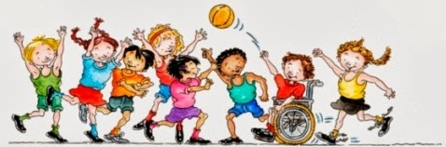
A Pré -Adolescência uma fase da vida
Notes:
NOTA: para alterar uma imagem neste diapositivo, selecione a imagem e elimine-a. Em seguida, clique no ícone Inserir Imagem
no marcador de posição para inserir a sua imagem.

Slide 6
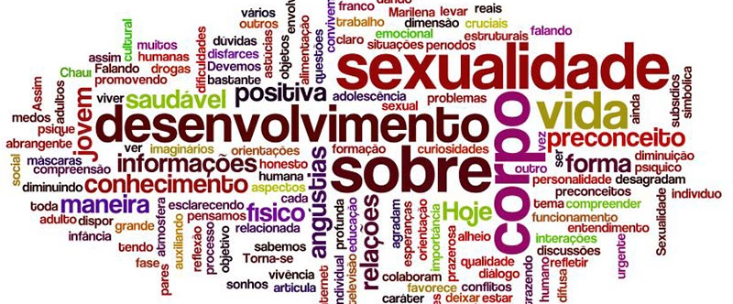
A Pré - Adolescência como uma fase da vida

Slide 7
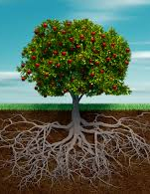
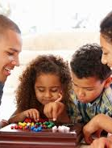
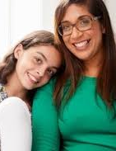
Fator protetor/ facilitador na adaptação da criança a situações difíceis
Bom relacionamento familiar

Slide 8
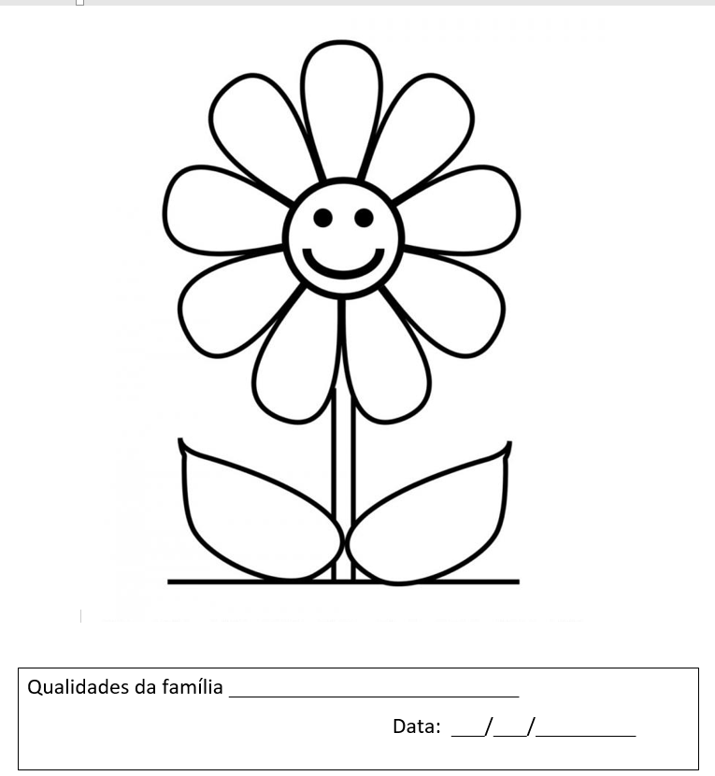
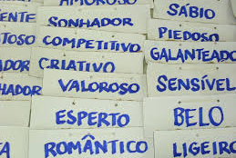
Foi colocado um desafio às Famílias…
Qual foi a tua Qualidade e dos restantes elementos da família?
E hoje acrescentariam outras qualidades para cada um ?

Slide 9
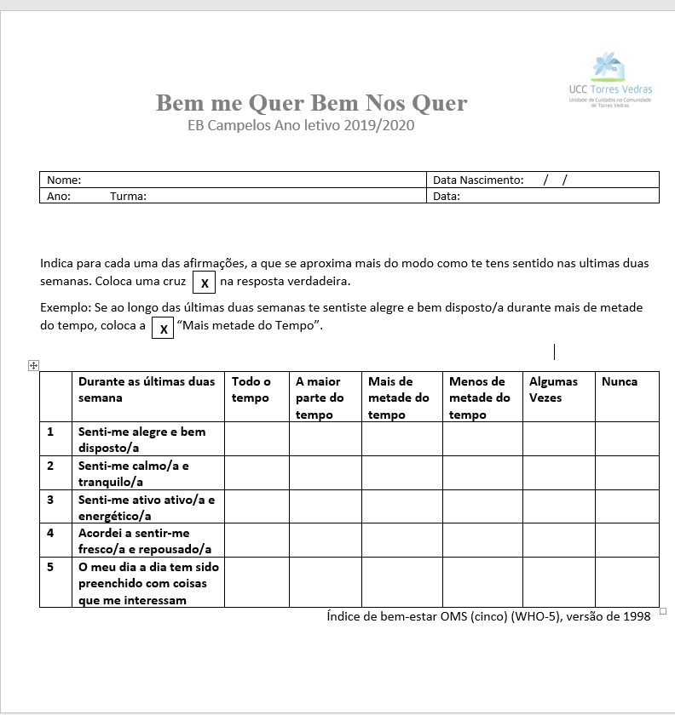
Outubro 2020
Aplicação de questionário
Escala de Índice de Bem–estar
(OMS(cinco) (WHO-5) Versão de 1998
Em que se considera Fraco Bem estar nos questionários com Score <13: 3 alunos.
Requerendo também atenção, aos que responderam ‘0’ ou ‘1’ a qualquer um dos 5 itens: 11 alunos
Existe cerca de 34% das com crianças com alguma alteração do bem-estar.
Pelo que em Fevereiro/2020 aplicou-se novamente o questionário a estas crianças, verificando-se uma melhoria do Bem-estar na maioria das crianças.

Slide 10
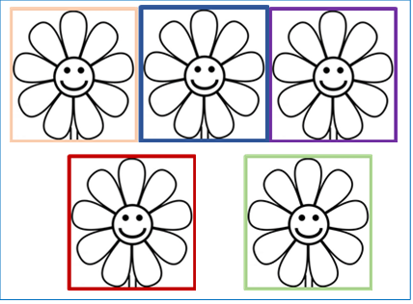
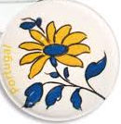
Descobrindo e partilhando Qualidades
Lembraste qual foi a Qualidade com que teu colega te apresentou?
E quem foste apresentar?
Cada aluno conseguiu apresentar o colega dizendo uma das suas qualidades/ habilidades.
Descobrimos que cada turma tem motivos para se sentir orgulhosa/ feliz pelas qualidades de todos.
Foram nomeados Embaixadores do Projeto
Embaixadores
Dia 2 de Outubro – Dia Mundial do Sorriso e Dia da Não Violência
Dia 20 de Outubro – Dia Mundial do Combate ao Bulling

Slide 11

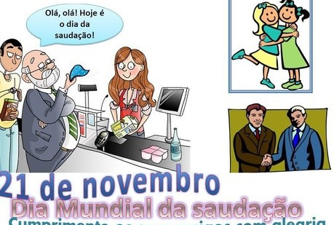
Estratégia de Comunicação que podemos usar por exemplo no acolhimento de colegas estrangeiros…
Do OLÁ

Slide 12


Jogo “Elogio nas palmas da mão”
Lembraste de como gostaste que todos os colegas te elogiassem… Guardaste a tua folha …vai busca-la e recorda …
É bom elogiar e ser elogiado… é um sinal de respeito pelo outro e é bom para a nossa auto estima.

Slide 13


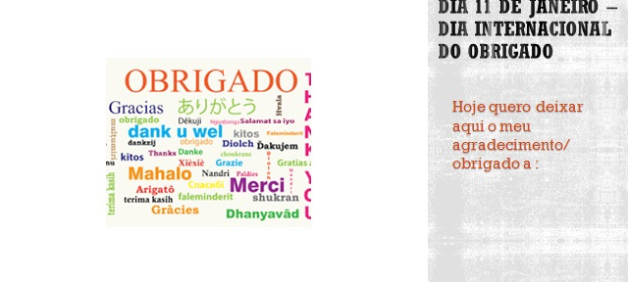

Janeiro 2020

Slide 14
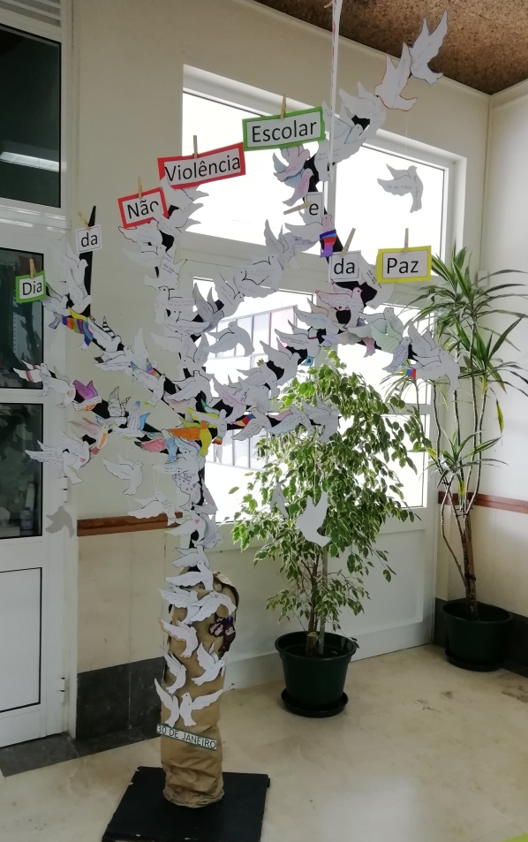
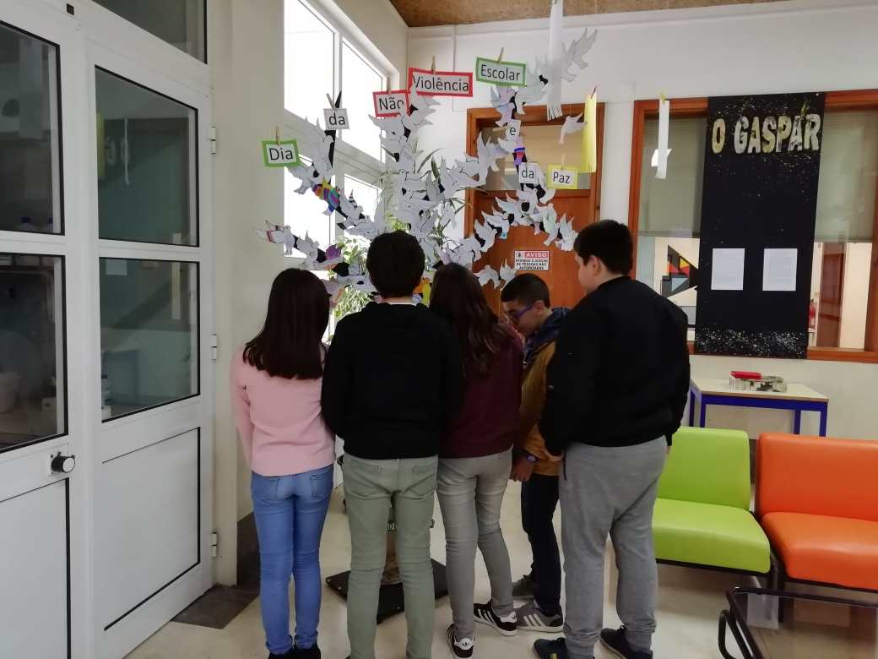
Dia Escolar da Não Violência e da Paz

Slide 15
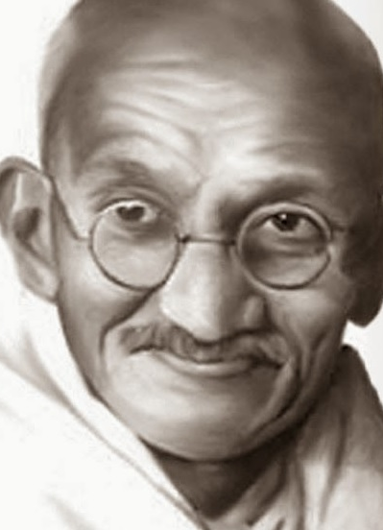
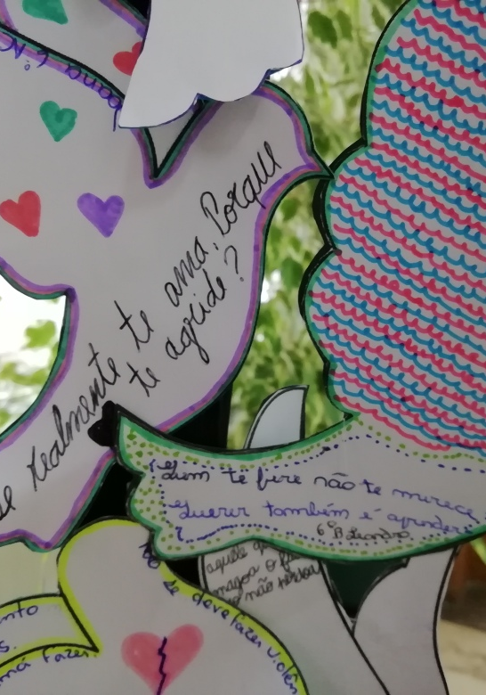
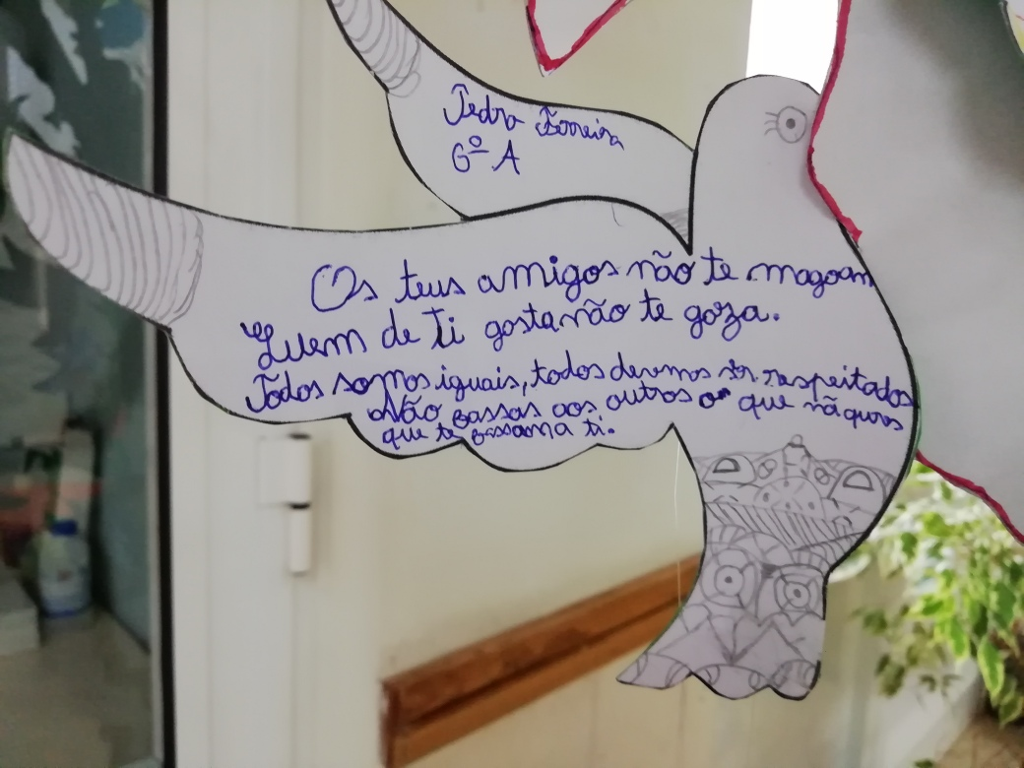
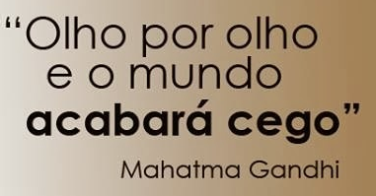
Não violência
Notes:
NOTA: para alterar uma imagem neste diapositivo, selecione a imagem e elimine-a. Em seguida, clique no ícone Inserir Imagem
no marcador de posição para inserir a sua imagem.

Slide 16
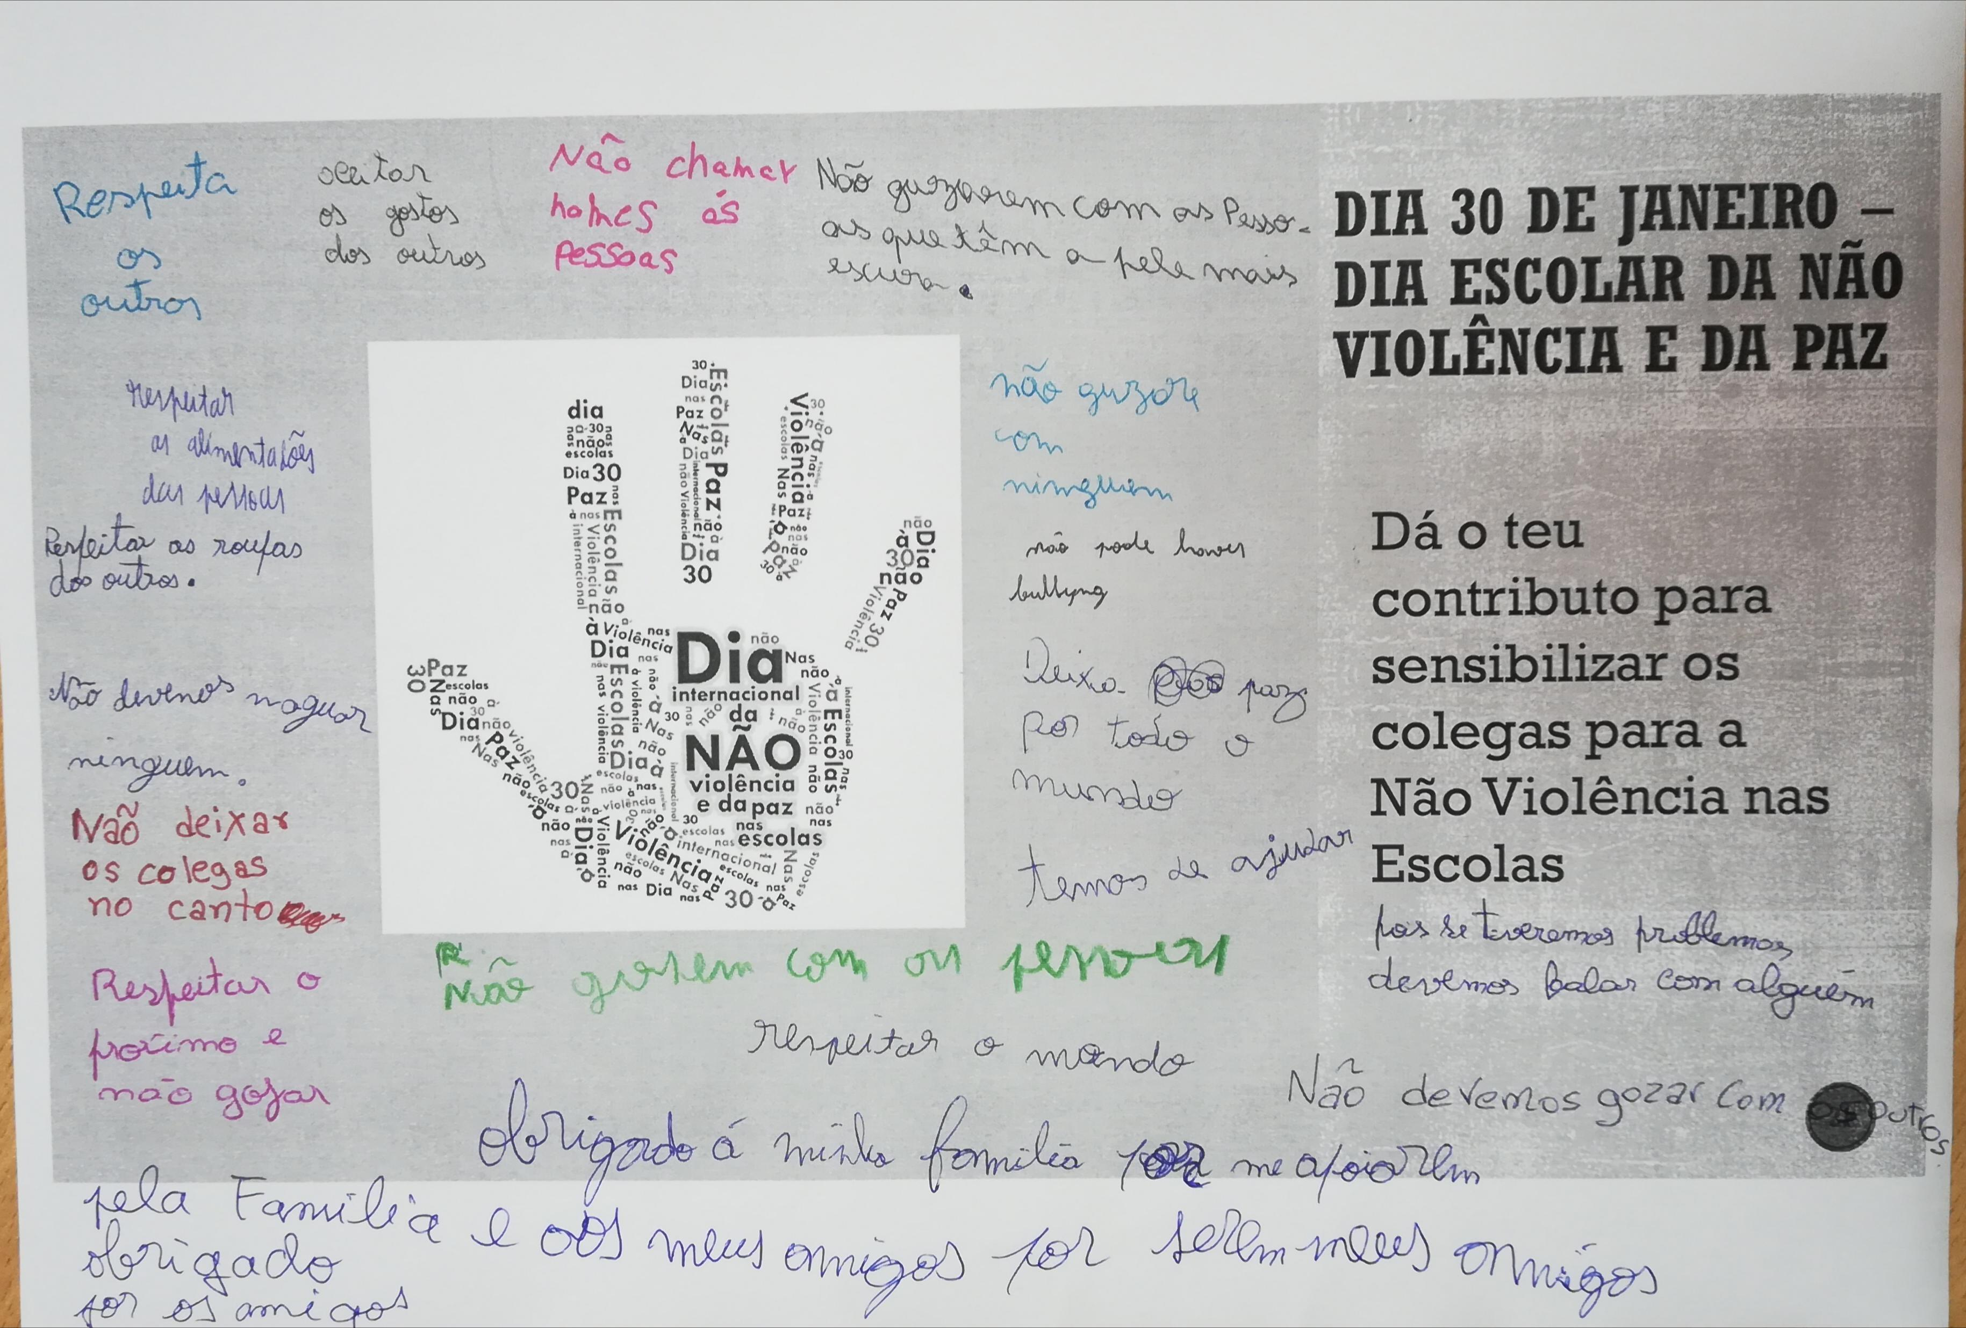

Slide 17
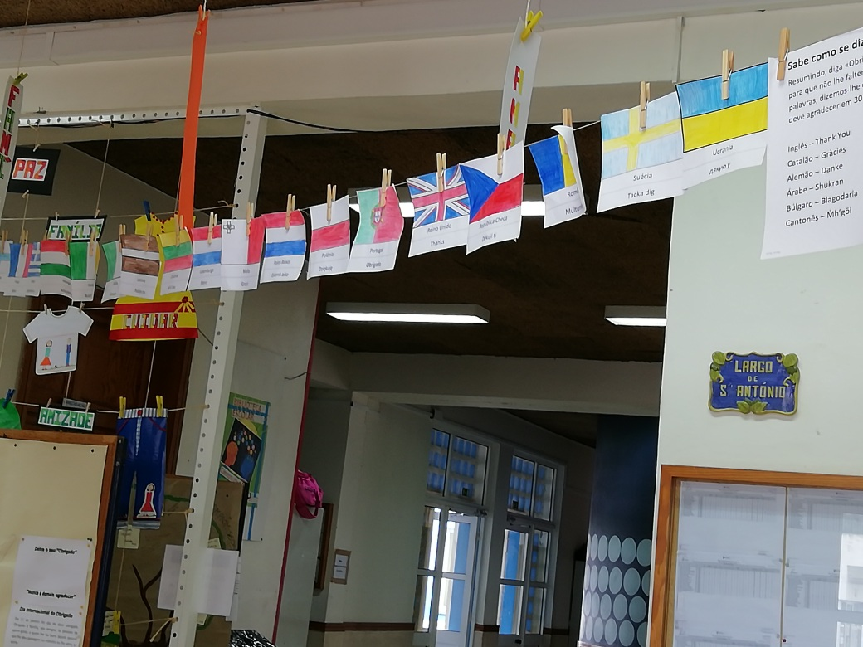

Como se diz Obrigado em outras Línguas

Slide 18
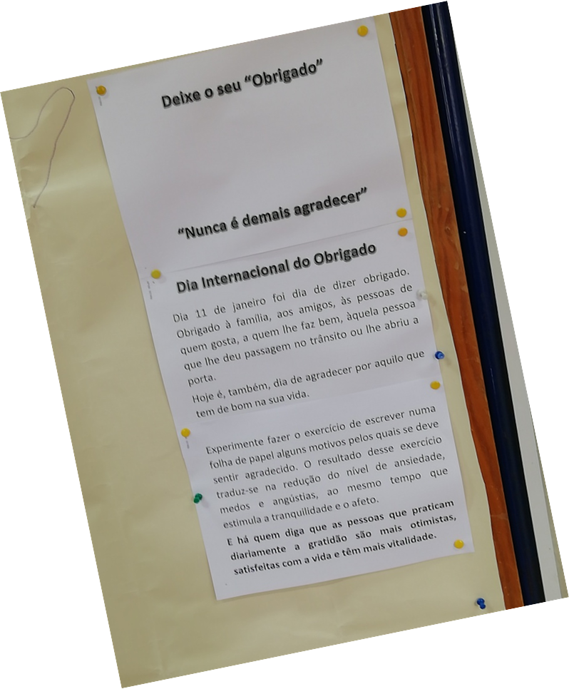
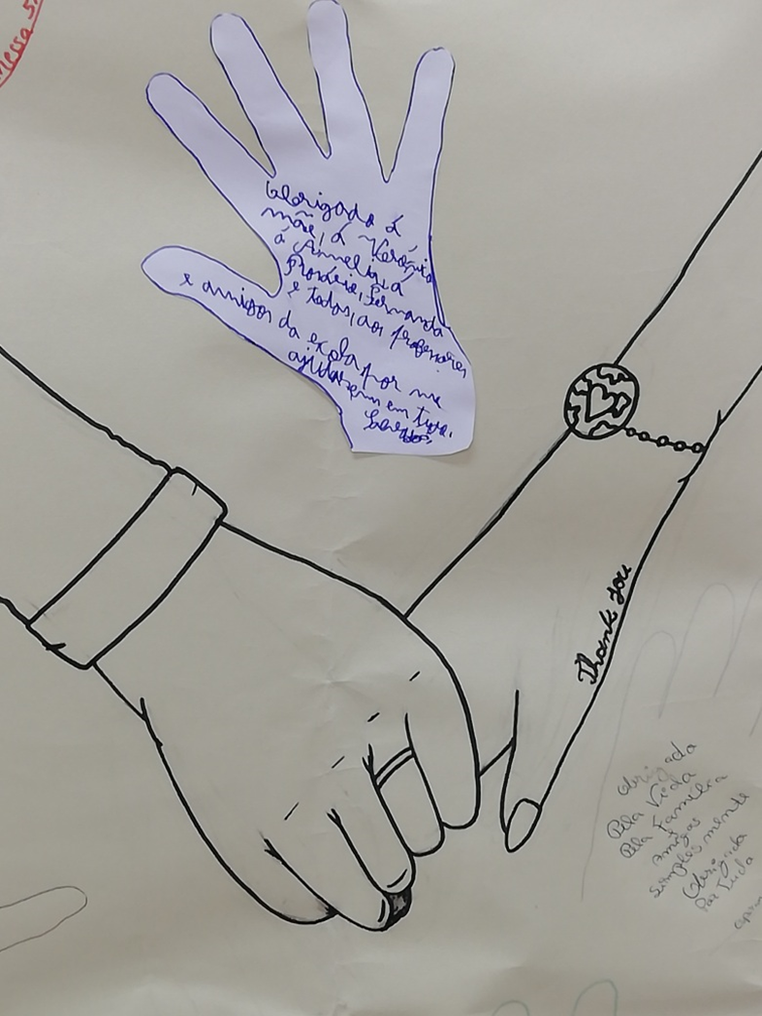


Slide 19
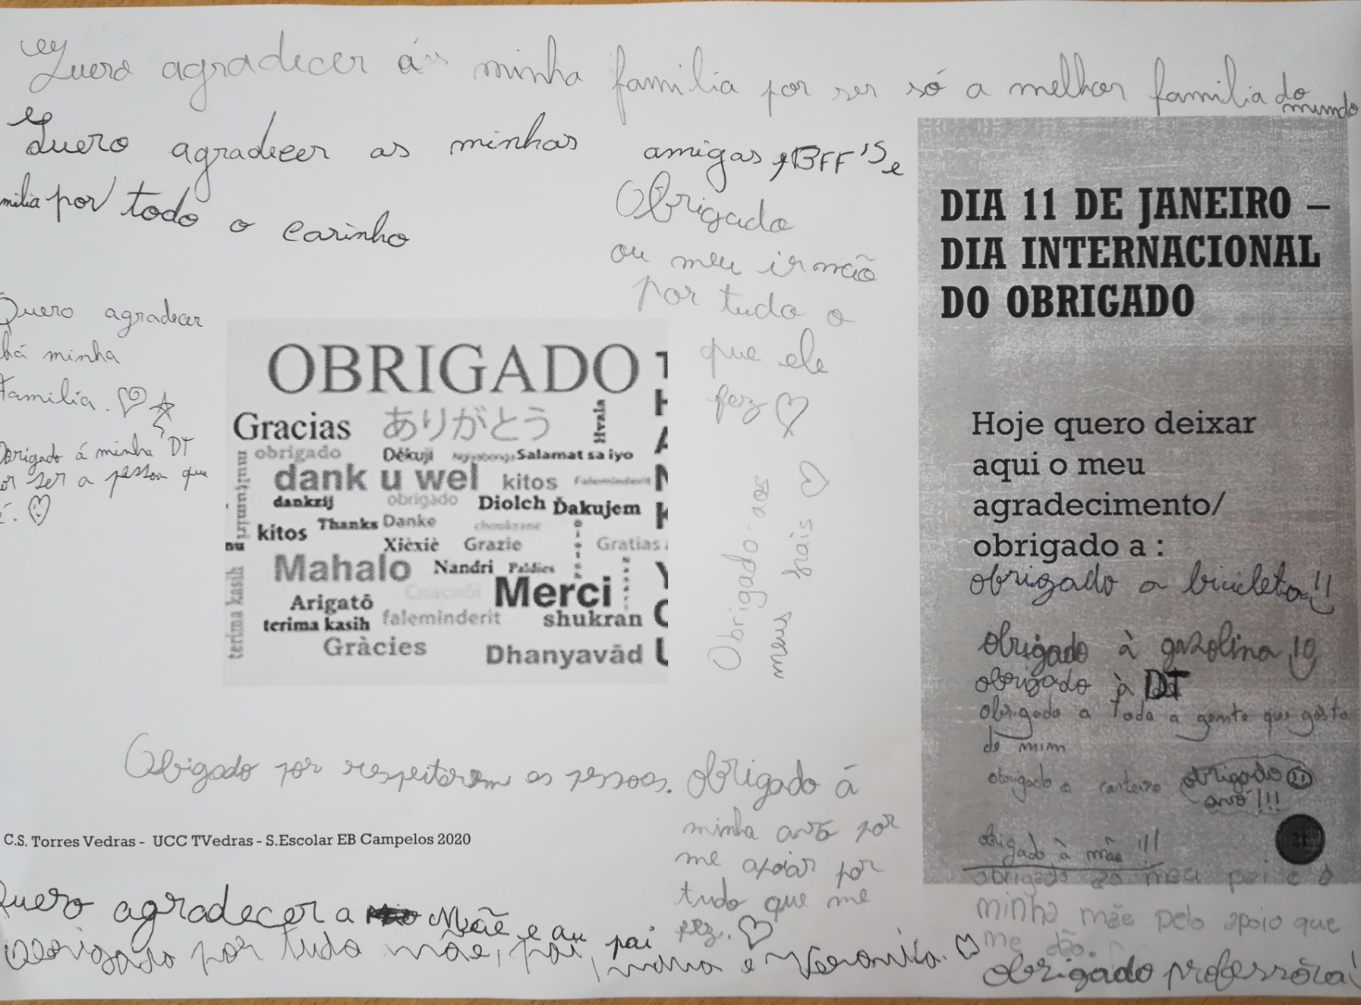


Slide 20
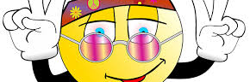
Parabéns Excelente Trabalho!!!
Conseguiram sensibilizar a Comunidade Escolar para as temáticas!

Slide 21
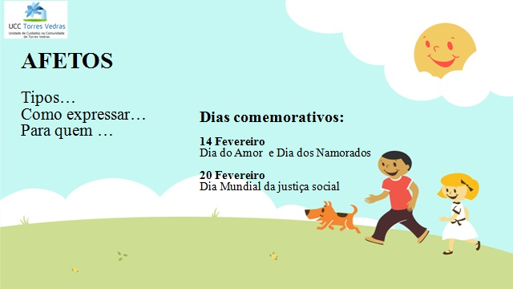


Fevereiro 2020

Slide 22
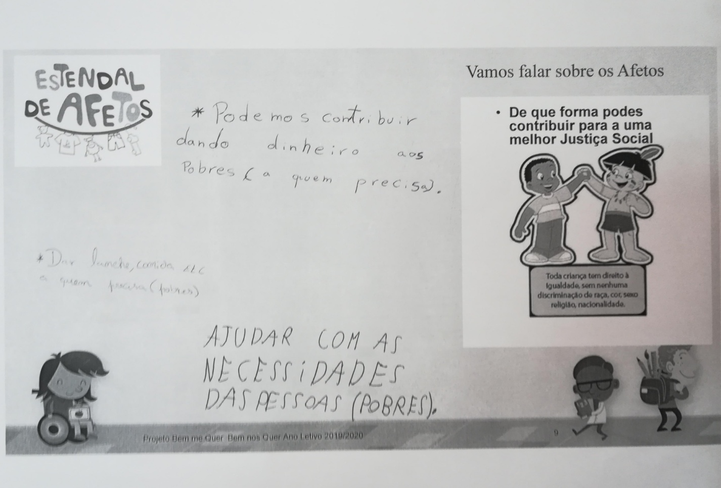
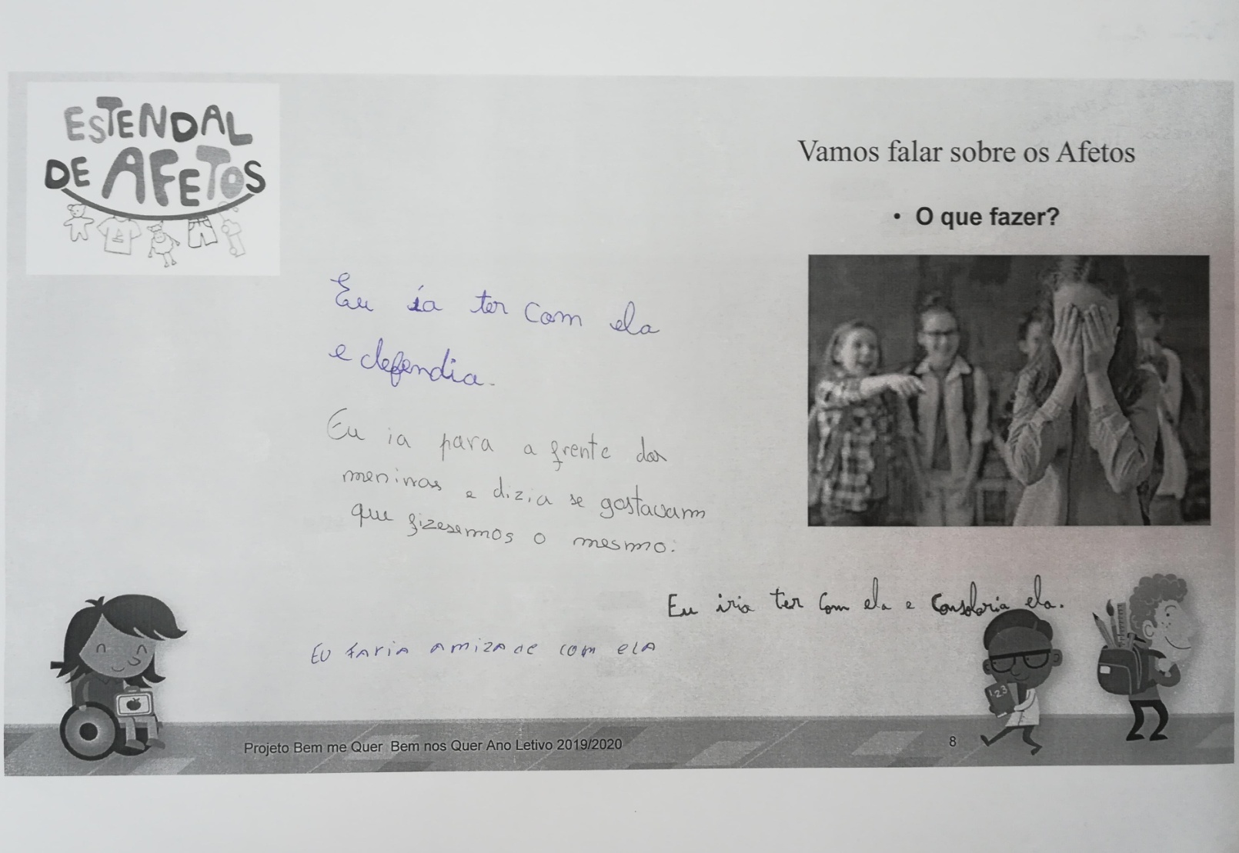

Slide 23

A educação muda a forma de olhar o mundo
Março 2020
Notes:
NOTA: para alterar uma imagem neste diapositivo, selecione a imagem e elimine-a. Em seguida, clique no ícone Inserir Imagem
no marcador de posição para inserir a sua imagem.

Slide 24
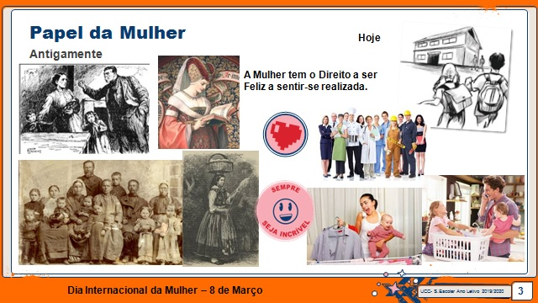
8 de Março Dia Internacional da MUlher

Slide 25
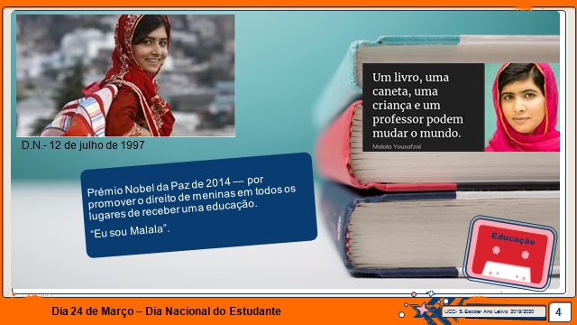
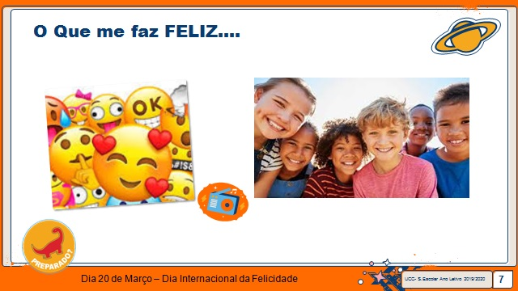


Slide 26


A importância do envolvimento dos Pais no processo educativo na promoção do Bem estar das Crianças

Slide 27
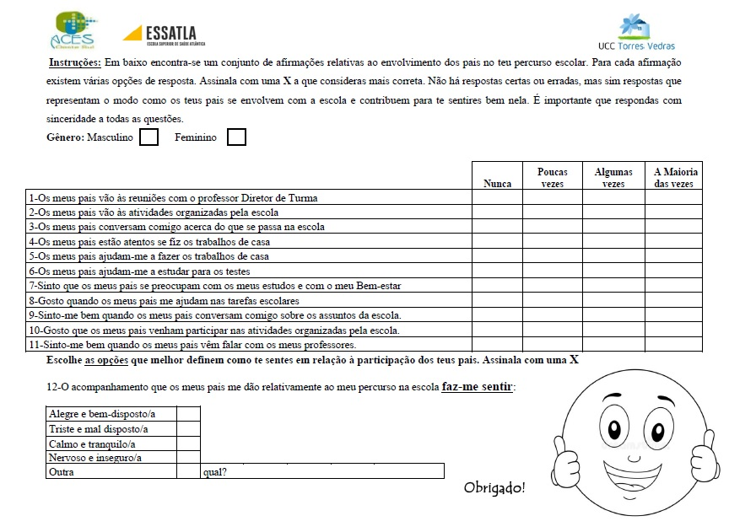
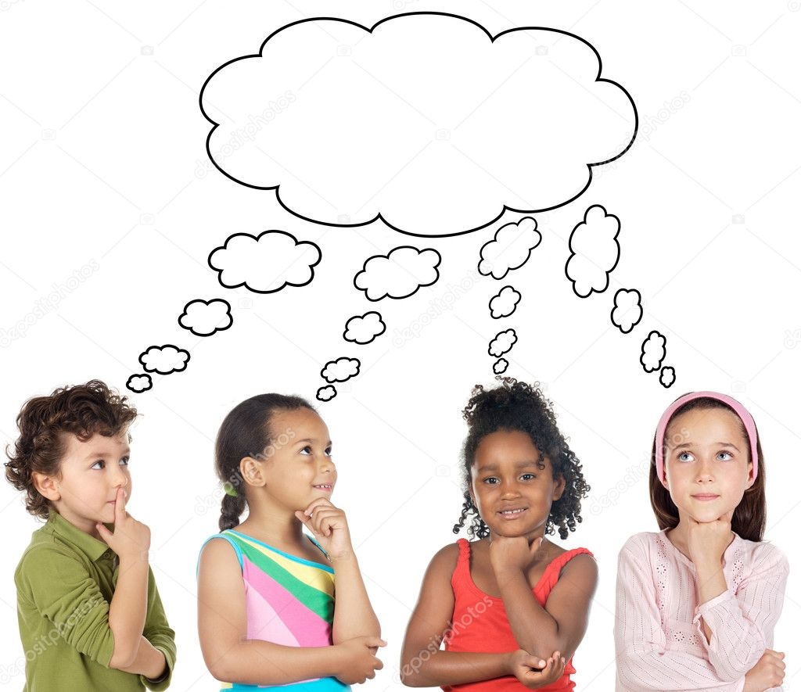
O que eu penso acerca…
Pais
Escola
Bem Estar

Slide 28
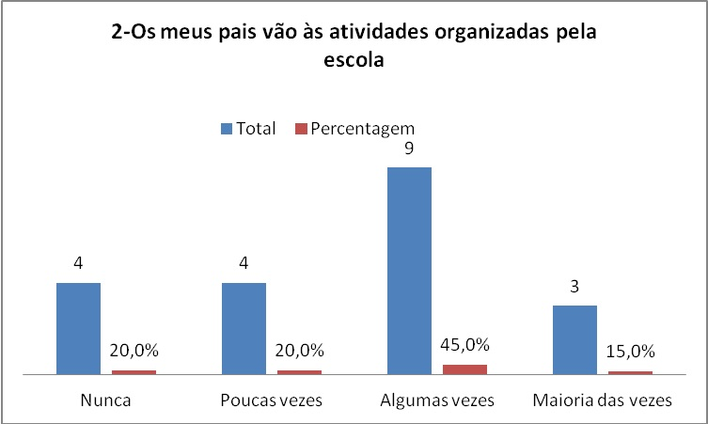
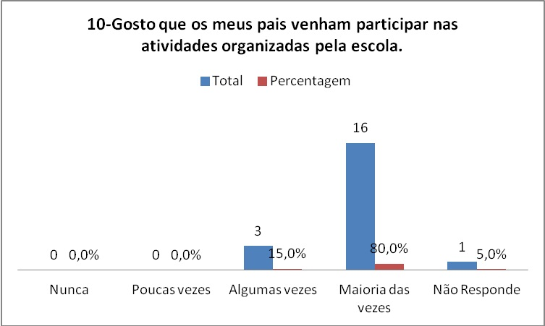
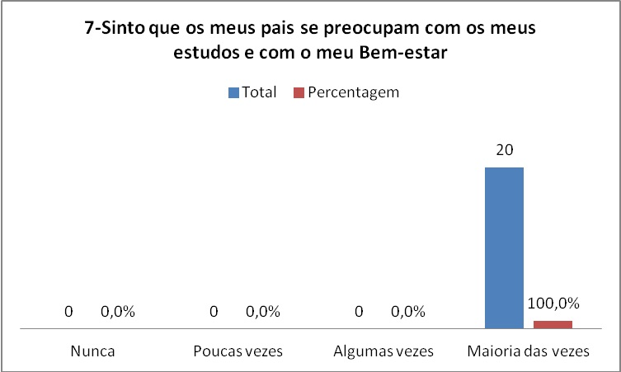
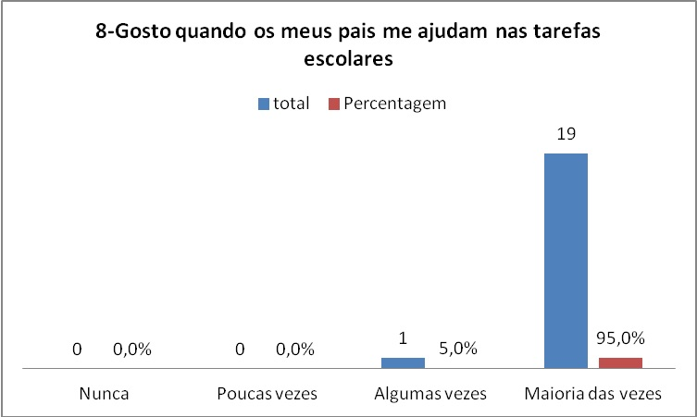

Slide 29
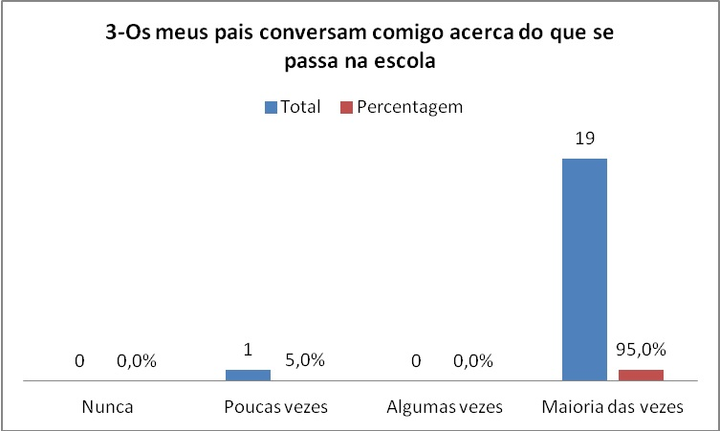
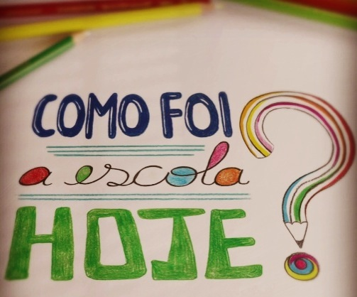

Slide 30
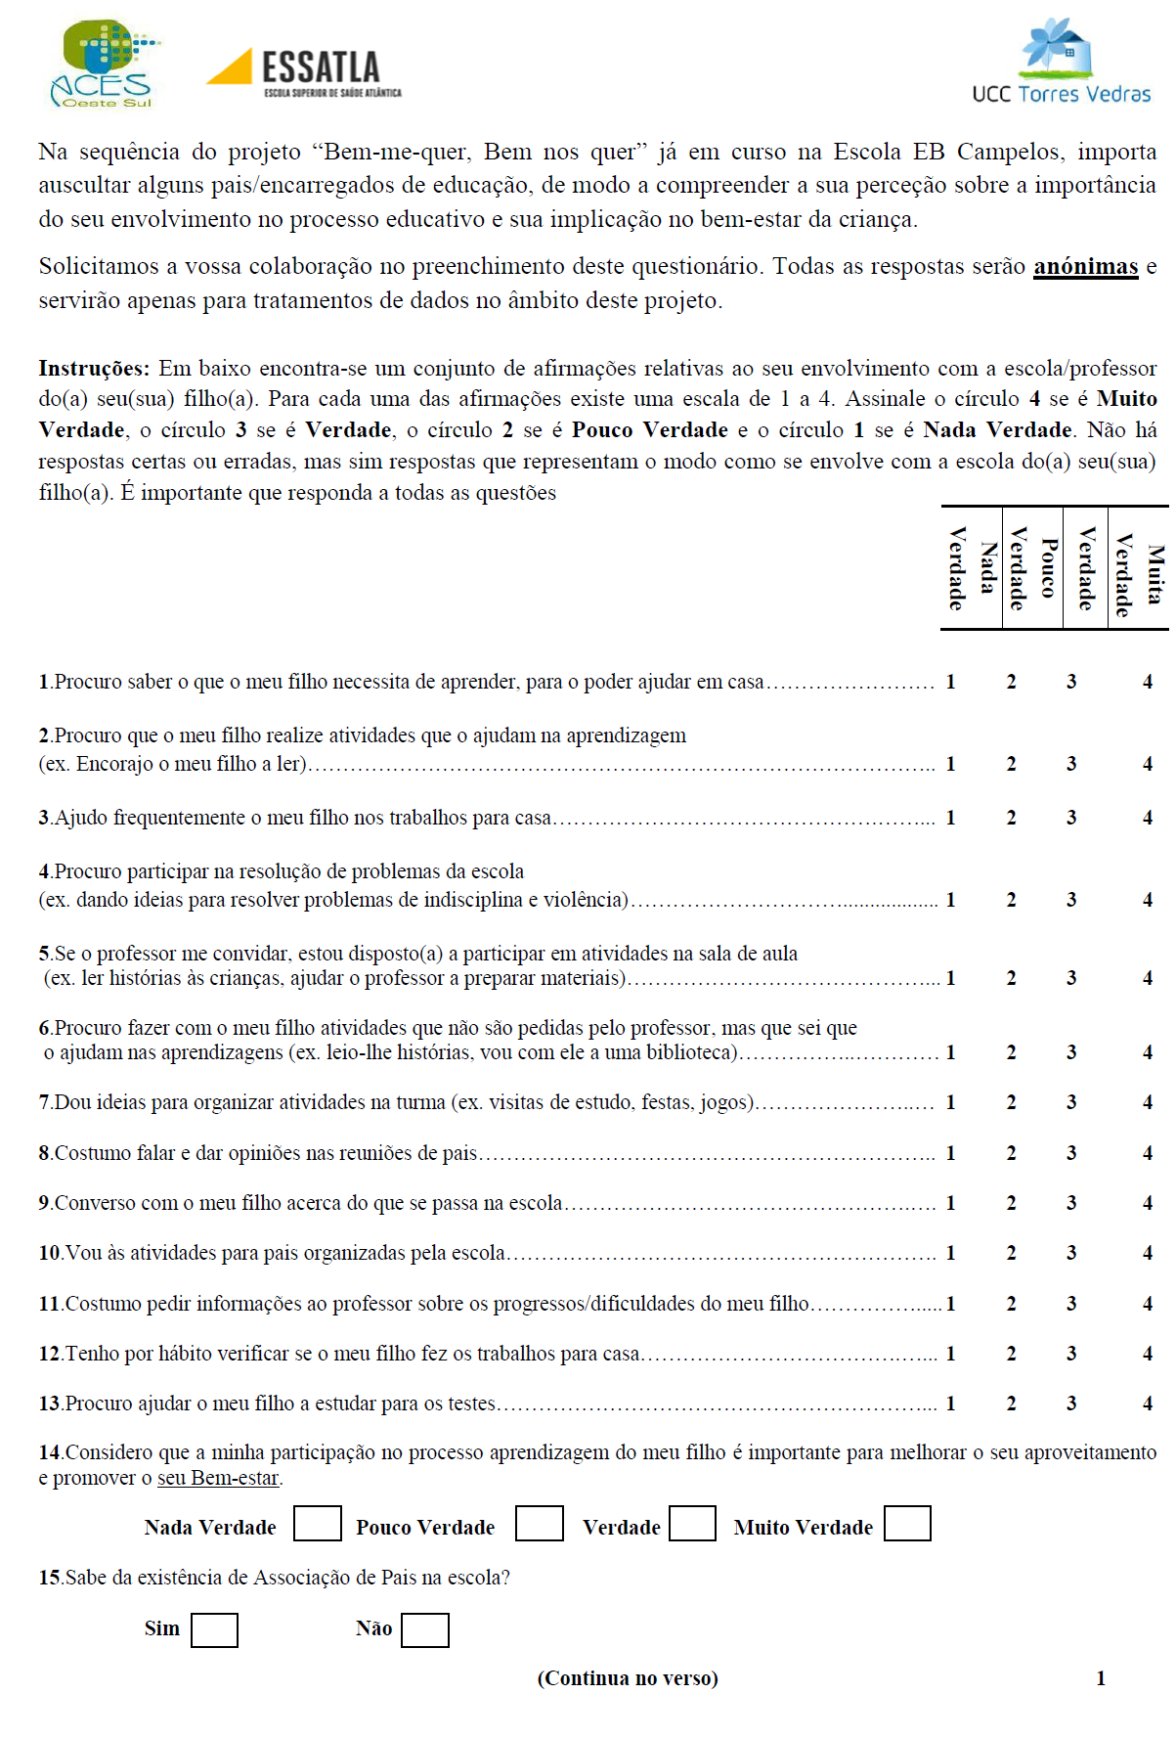
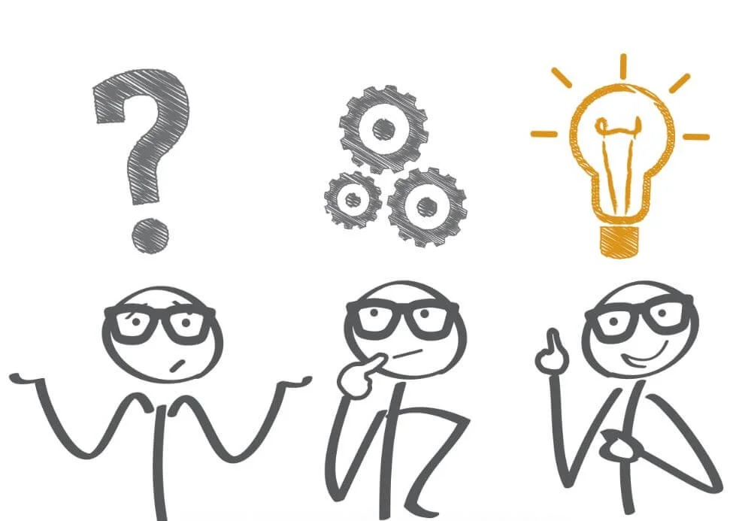
O que os Pais pensam acerca…
Pais
Escola
Bem Estar

Slide 31
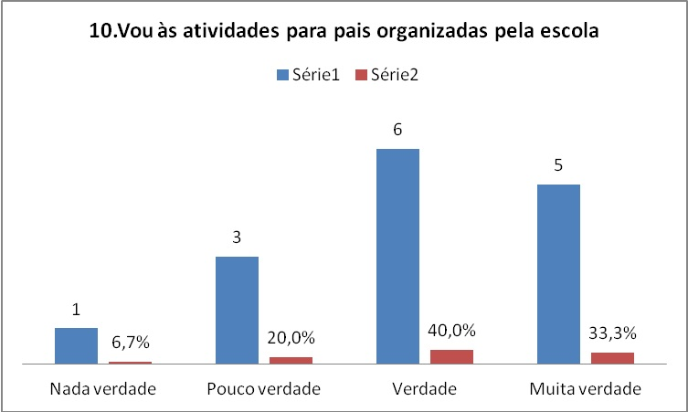
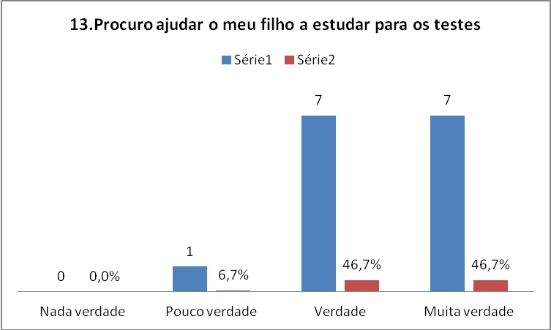
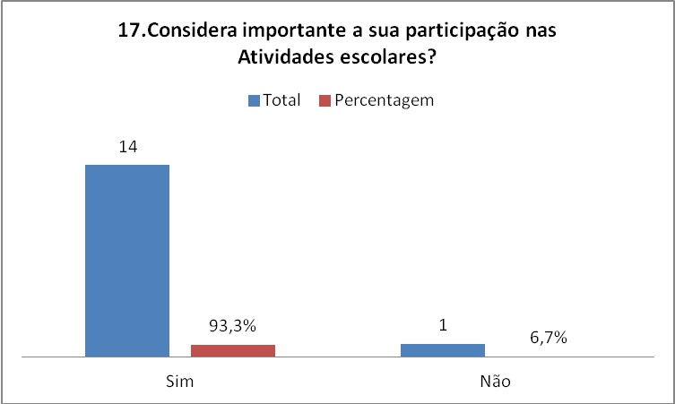


Slide 32



Slide 33


Slide 34


A Família na Escola…

Slide 35


Escola, Família e Saúde UMA PARCERIA COM SUCESSO

Slide 36


Enfermeira Filipa Nascimento
Enfermeiro João Vitorino
Projeto
Bem me quer – Bem nos quer

